Slide 1

Literatura hispanoamericana nativas y colonial
Grupo: Karen Maldonado
Camila rivera
Camilo cubillos

Slide 2
Contenido de la literatura Hispanoamericana
¿Qué es la literatura Hispanoamericana?
Características de la literatura Hispanoamericana
¿Qué es la literatura Hispanoamericana nativa?
¿Cuáles son sus características?
¿Qué es la literatura Hispanoamericana colonial?
¿Cuáles son sus características?

Slide 3
Objetivo del tema:
El objetivo de nuestro tema es dar a conocer la literatura Hispanoamericana que se clasifican en: literatura hispanoamericana lenguas nativas y colonial con sus características.

Slide 4

¿Qué es la literatura Hispanoamericana?

Slide 5
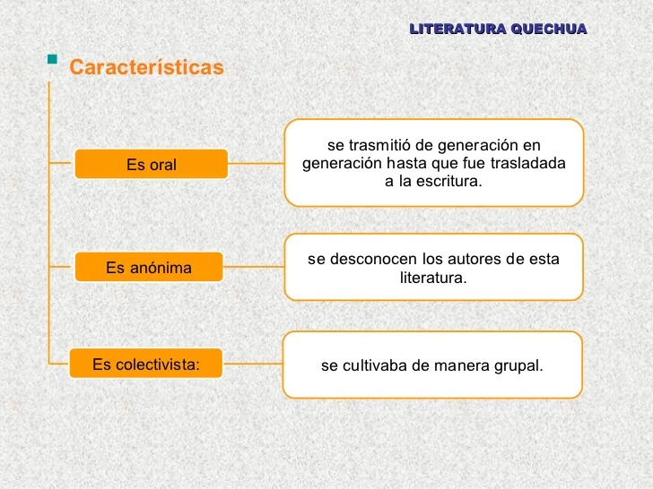

¿Cuáles son sus características?

Slide 6
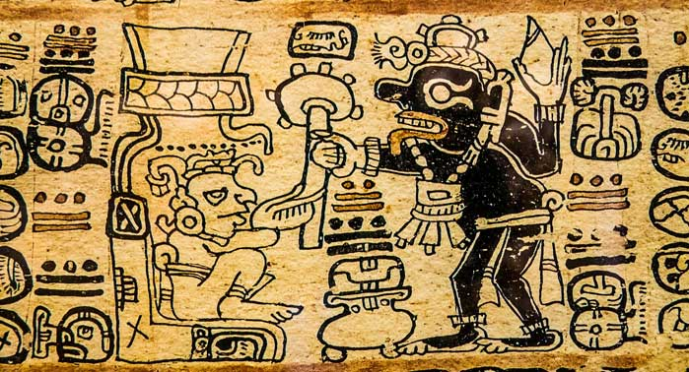
¿Qué es la literatura Hispanoamericana nativa?

Slide 7
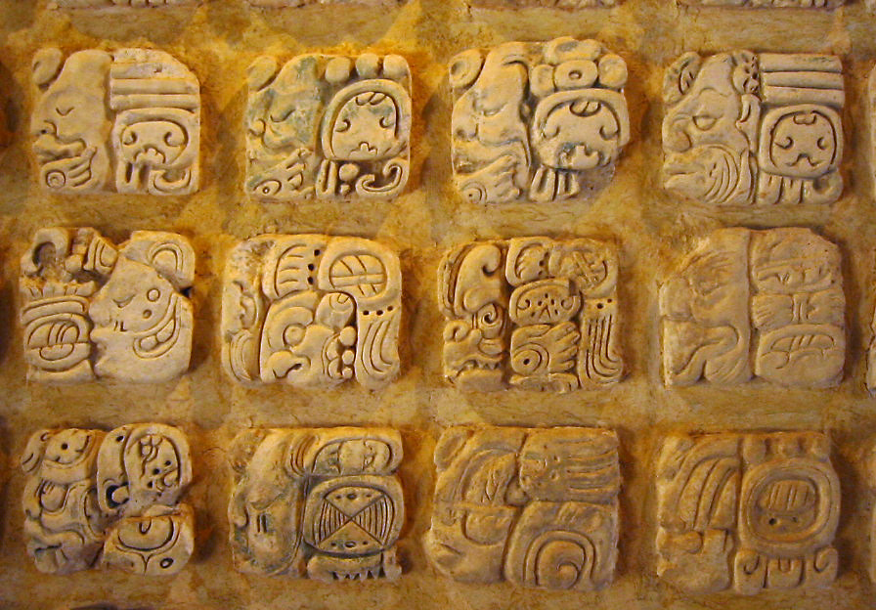
¿Cuáles son sus características?

Slide 8
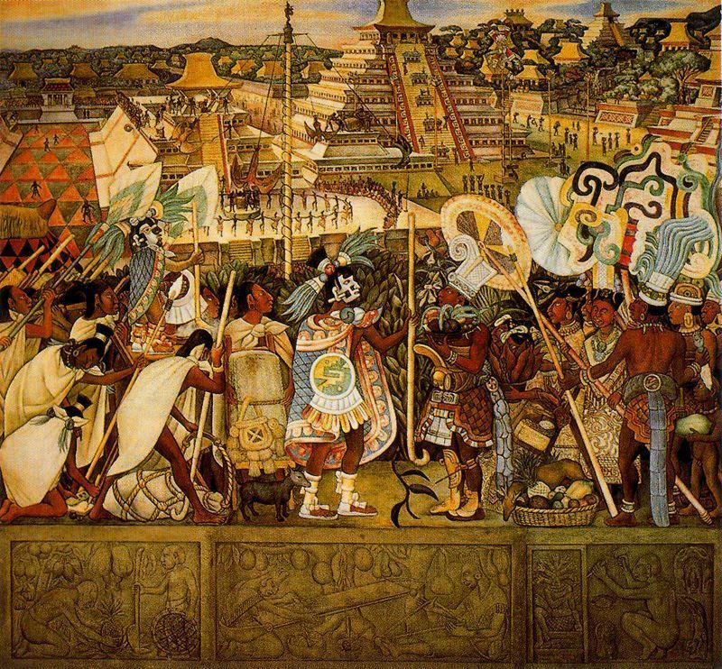
¿Qué es la literatura Hispanoamericana colonial?

Slide 9
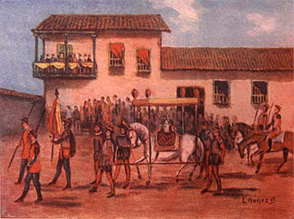
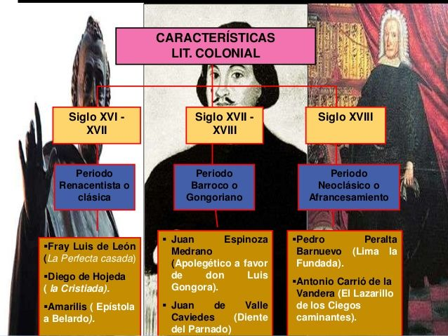
¿Cuáles son sus características?

